Slide 1


基于T5和Bert的垃圾短信识别
展示人
马瑀阔
Notes:
亮亮图文旗舰店
https://liangliangtuwen.tmall.com

Slide 2
垃圾短信识别
Part 1
模型原理
目录
Part 2
整体流程架构
Part 3
Contents
Part 3
调参训练过程
Part 4
结果展示

Slide 3

Part 1
模型原理
Bert
T5

Slide 4
Bert
BERT（Bidirectional Encoder Representations from Transformers）是一种基于Transformer架构的预训练语言模型，由Google在2018年提出。它可以在多种自然语言处理任务中进行微调，如文本分类、情感分析、命名实体识别等。BERT的主要特点是使用了双向上下文信息，即在预训练阶段使用了左右两个方向的语言信息，从而提高了模型的表现。
理论依据二
BERT MLM任务是指使用BERT（Bidirectional Encoder Representations from Transformers）模型进行Masked Language Model（MLM）任务，即通过在输入文本中随机mask掉一些词，然后让模型预测这些被mask掉的词。这个任务可以帮助模型学习到更好的语言表示，提高其在各种自然语言处理任务中的性能。

Slide 5
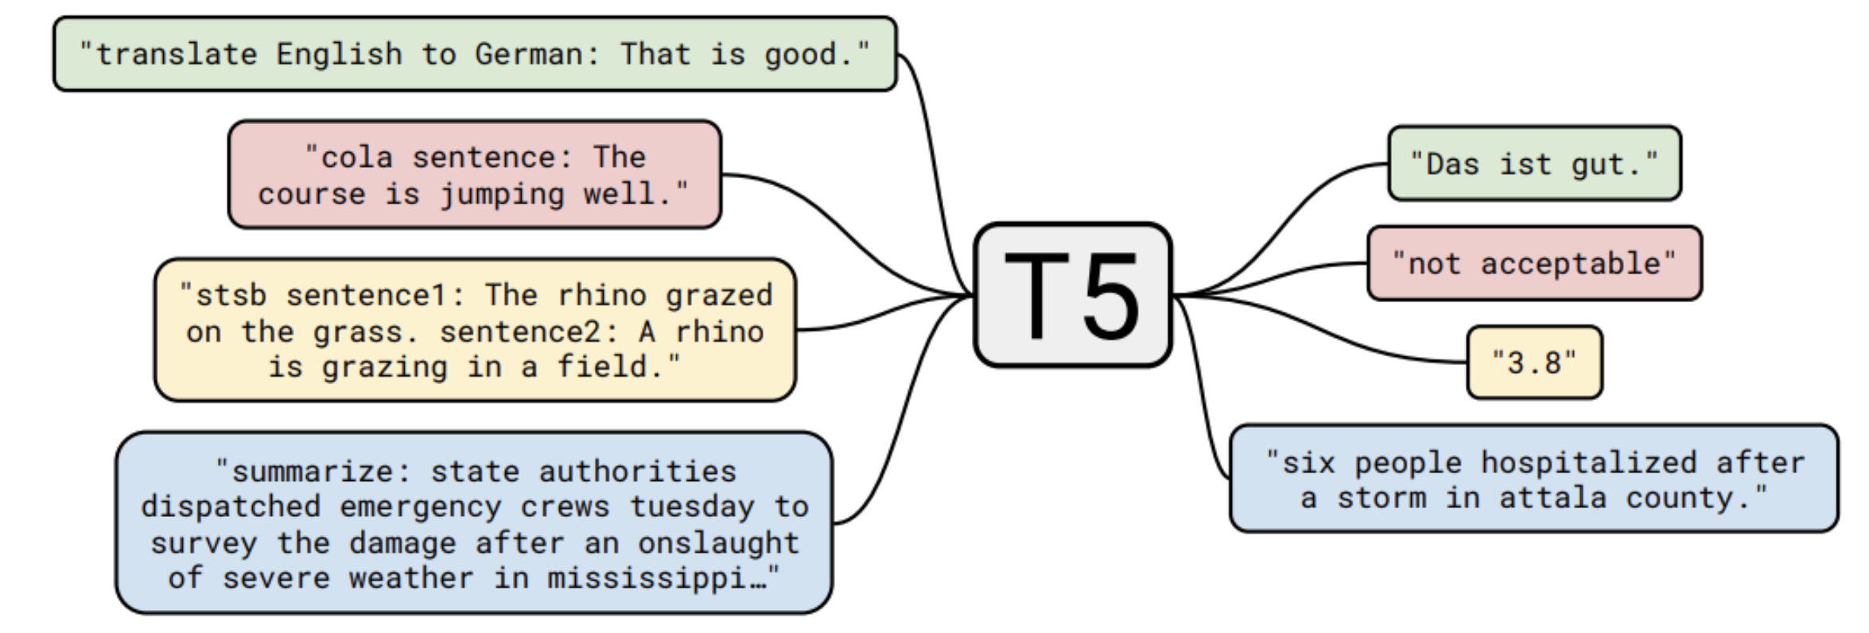
T5: Text To Text Transfer Transformer
T5大模型提出了一个统一的模型框架，将各种NLP任务都视为Text-to-Text任务，也就是输入为Text，输出也为Text的任务。由此可以方便地评估在阅读理解、摘要生成、文本分类等一系列NLP任务上，不同的模型结构，预训练目标函数，无标签数据集等的影响。
理论依据二

Slide 6
Part 3
整体流程

Slide 7
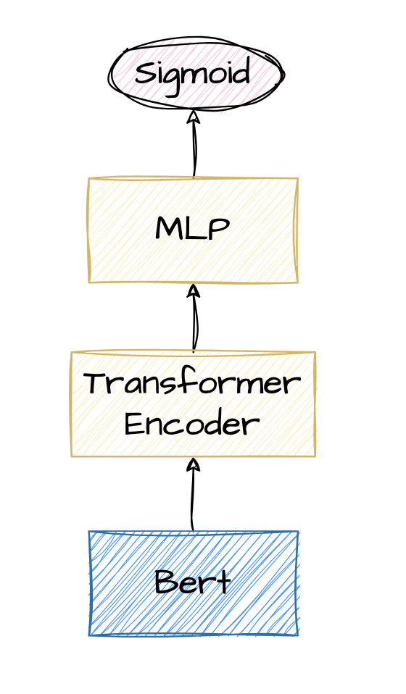
模型架构
Bert for classification
一
首先将文本通过分词器分成一系列的token，然后输入到BERT base模型中提取每个token的隐藏表示（特征）。
二
将BERT编码后的文本输入到Transformer Encoder中,最后通过MLP计算所属各个类别的概率

Slide 8
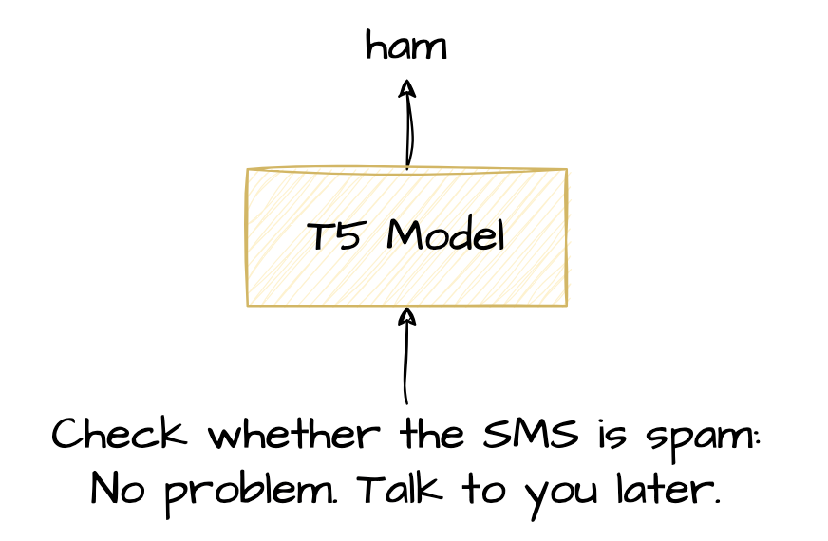
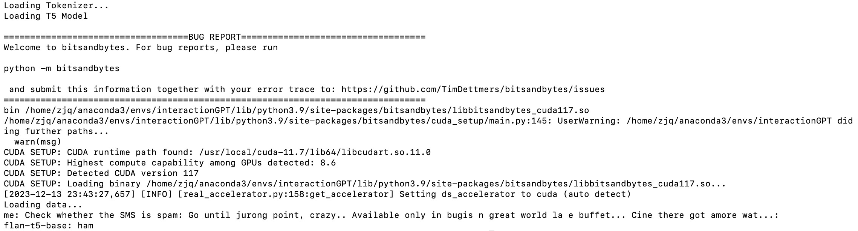
模型架构
Finetune Flan-T5-base
一
直接加载flan-t5-base的预训练权重，在给出的数据集上继续训练。遵从原本t5的思想，输出也不做任何限制，只与‘spam’和‘ham’对应的token id做ce loss

Slide 9
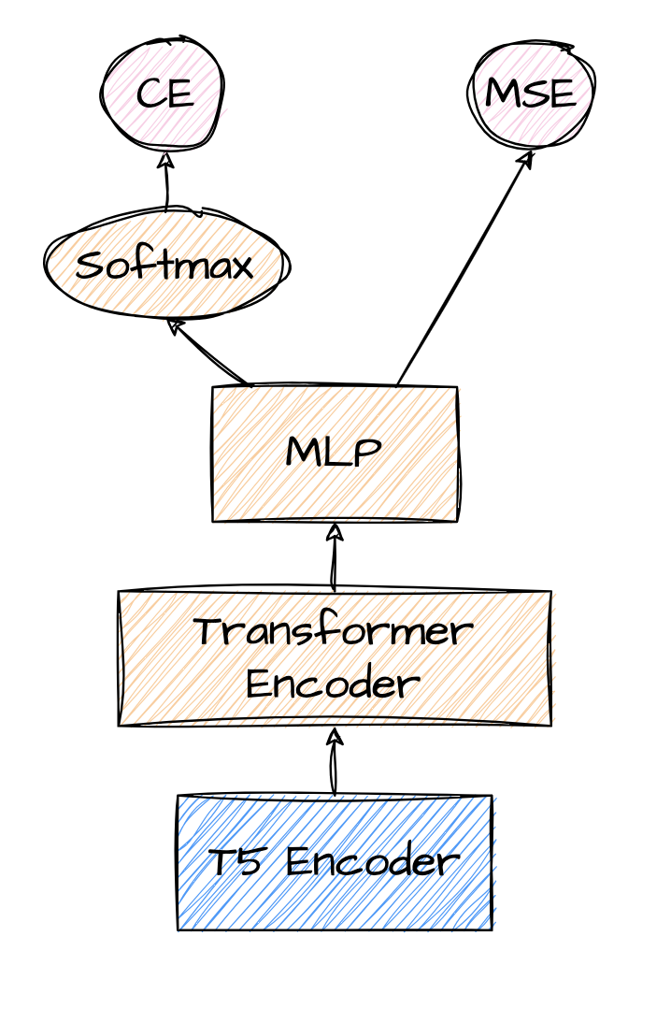
模型架构
T5 Encoder + Transformer Encoder
一
将文本通过Freeze的T5 Encoder编码，随后通过训练一个Transformer Encoder的模型来进行文本分类
二
起初采用CE Loss，但收敛效果不如MSE好，因此后续采用MSE的loss

Slide 10
Part 4
调参训练过程

Slide 11
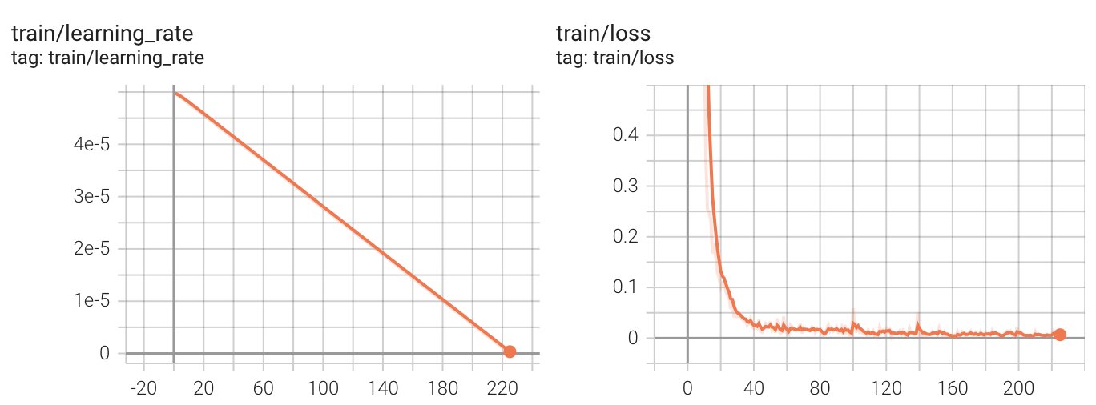
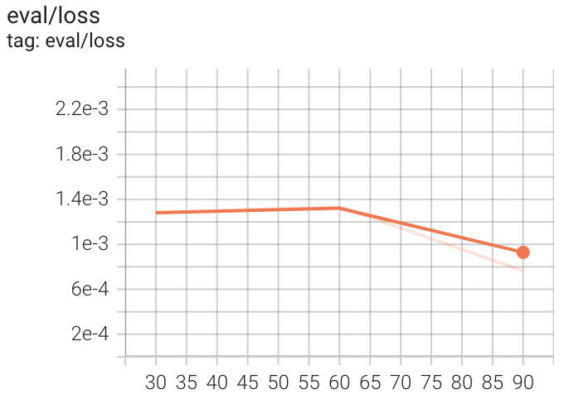
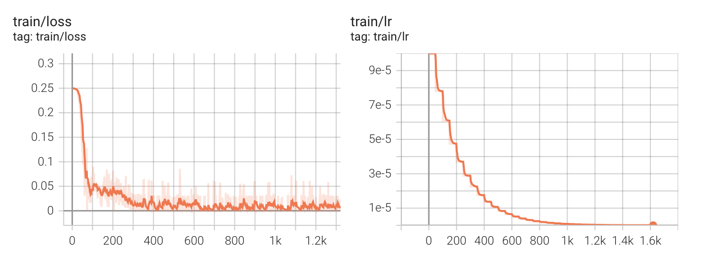
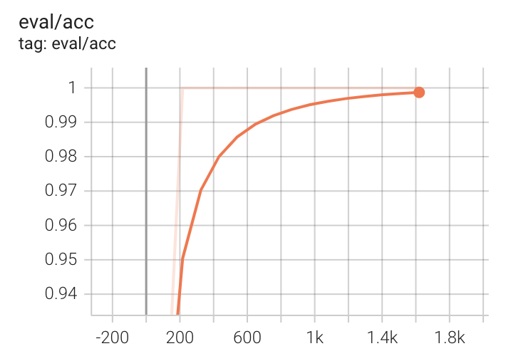
tensorboard 可视化
Finetune T5
T5 Encoder + Transformer Encoder

Slide 12
Part 5
模型对比

Slide 13
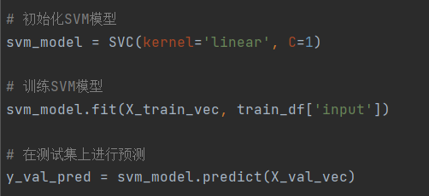
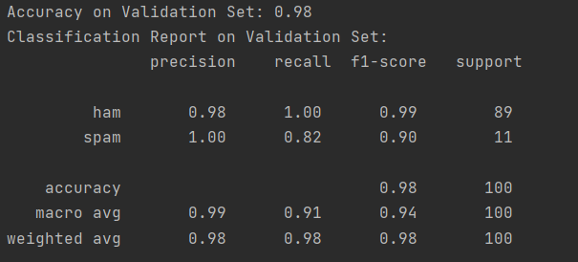
模型对比
我们尝试采用了其他模型训练。
采用线性支持向量机(Linear SVM)训练下，正确率达0.9823,低于深度学习模型。
LSVM是线性模型，对于非线性关系的建模能力较差。深度学习模型通过多层神经网络可以学习复杂的非线性关系，从而更好地适应现实世界中的数据。

Slide 14
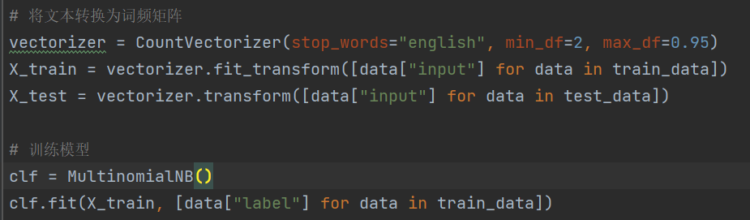

模型对比
采用朴素贝叶斯分类器训练下，正确率达0.9832,低于深度学习模型。
朴素贝叶斯分类器基于贝叶斯定理，假设各个特征之间相互独立，使用简单的特征处理方法，例如词频统计，在处理在处理简单的数据集时具有优势。处理复杂数据集时可能会出现偏差。

Slide 15
结果对比
Finetune T5
T5 Encoder + Transformer Encoder
Bert + Transformer Encoder
三个模型投票

Slide 16
感谢聆听
Notes:
亮亮图文旗舰店
https://liangliangtuwen.tmall.com

